Slide 1
Анализ пользовательского взаимодействия с карточками статей в Яндекс.Дзен
(по данным о событиях взаимодействия пользователей с карточками за 24 сентября 2019 года с 18:28 по 19:00)

Slide 2
Содержание
Описание проекта Яндекс.Дзен 3
Цели исследования 4
Исходные данные 5
Макет спроектированного дашборда 6
Описание и функционал дашборда 7
Соотношение тем карточек и тем источников 8
Как много карточек генерируют источники с разными темами? 9
Графики истории взаимодействия 10
Выводы 11
Контакты и ссылки 14

Slide 3
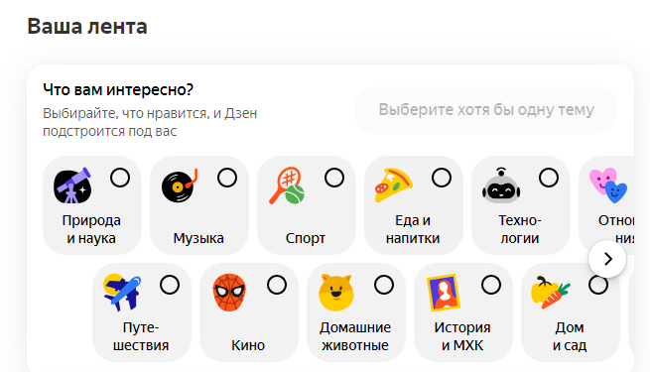
Описание проекта Яндекс.Дзен
На Яндекс.Дзен есть статьи (карточки). Из одной статьи можно перейти в другую. При переходе карточка, с которой перешли, становится источником.
Под событиями понимаются все виды взаимодействия с карточками:
карточка отображена для пользователя (show);
пользователь кликнул на карточку (click);
пользователь просмотрел статью карточки (view).

Slide 4
Цели исследования
Целью данного исследования является построение дашборда, автоматизирующего процесс решения задачи ответов на следующие вопросы, касающиеся анализа пользовательского взаимодействия с карточками статей Яндекс.Дзен:
Сколько взаимодействий пользователей с карточками происходит в системе с разбивкой по темам карточек?
Как много карточек генерируют источники с разными темами?
Как соотносятся темы карточек и темы источников?

Slide 5
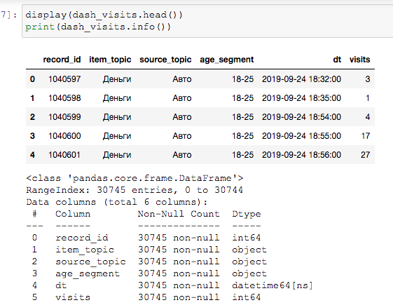
Исходные данные
Дата проведения исследования: 07/05/2022.
Пайплайн с исходными данными для анализа разработан и предоставлен дата-инженерами Яндекс.
Пайплайн берет данные из таблицы, в которых хранятся сырые данные о событиях взаимодействия пользователей с карточками, трансформирует их и формирует агрегирующую таблицу.
Анализируемый временной период: 24/09/2019 с 18:28 по 19:00.
Всего 30745 записей.

Slide 6
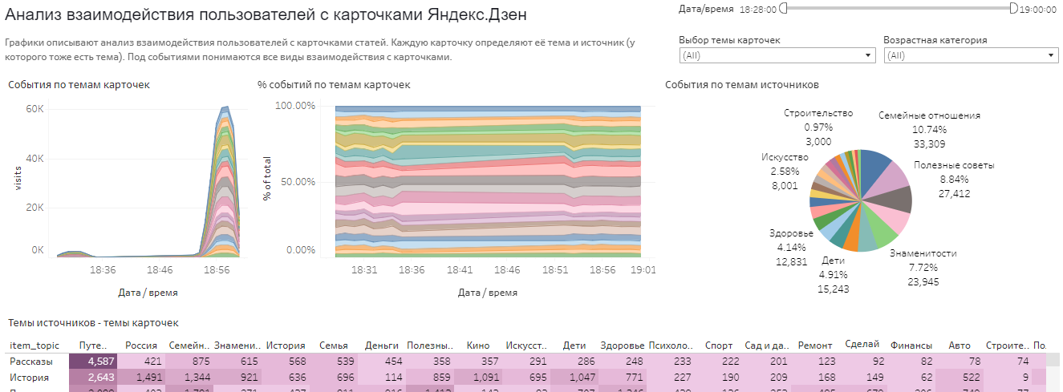
Макет спроектированного дашборда

Slide 7
Описание и функционал дашборда
Состав и характер данных для дашборда:
История событий по темам карточек (два графика с накоплением - абсолютные величины с разбивкой по минутам и процентное соотношение);
Разбивка событий по темам источников - относительные величины (% событий);
Таблица соответствия тем источников темам карточек - абсолютные величины;
Возможность группировки данных по параметрам:
Дата и время;
Тема карточки;
Тема источника;
Возрастная группа;
Частота обновления данных: один раз в сутки, в полночь по UTC.

Slide 8
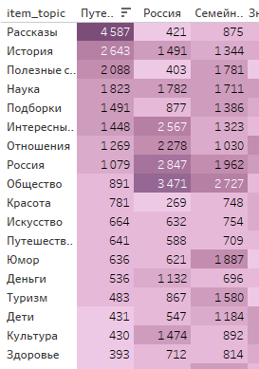
Соотношение тем карточек и тем источников
Наиболее частые переходы (> 2000) по убыванию:
Рассказы -> Путешествия (4587)
Общество -> Россия (3471)
Наука -> Кино (3279)
Россия -> Россия (2847)
Подборки -> Полезные советы (2795)
Общество -> Семейные отношения (2727)
Отношения -> Полезные советы (2716)
История -> Путешествия (2643)
Интересные факты -> Россия (2567)
Отношения -> Россия (2278)
Знаменитости -> Россия (2275)
Женщины -> Семейные отношения (2270)
Шоу -> Кино (2201)
Интересные факты -> Здоровье (2090)
Полезные советы -> Путешествия (2088)
Женская психология -> Семейные отношения (2073)
Отношения -> Знаменитости (2040)
Интересные факты -> Полезные советы (2023)

Slide 9
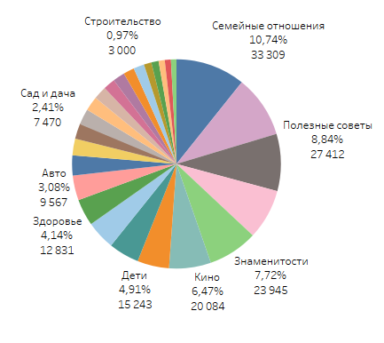
Как много карточек генерируют источники с разными темами?
Самые частые источники
(по убыванию популярности):
Семейные отношения (10,7%)
Россия (9,6%)
Полезные советы (8,8%)
Путешествия (7,8%)
Знаменитости (7,7%)
Кино (6,5%)
История (4,7%)
Дети (4,9%)
Семья (4,5%)
Здоровье (4,1%)

Slide 10
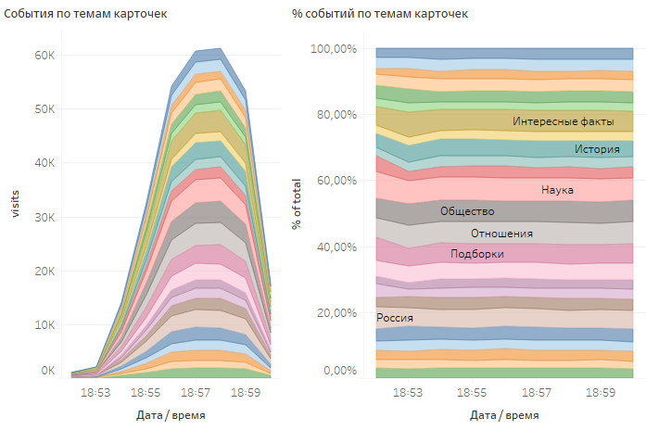
Графики истории взаимодействия
Источники, которые генерируют большее количество визитов:
Интересные факты
История
Наука
Общество
Отношения
Подборки
Россия

Slide 11
Выводы
Топ-10 наиболее частых соотношений тем источников и карточек
для исследуемого промежутка времени 24/09/2019 с 18:28 по 19:00:
Рассказы -> Путешествия (4587)
Общество -> Россия (3471)
Наука -> Кино (3279)
Россия -> Россия (2847)
Подборки -> Полезные советы (2795)
Общество -> Семейные отношения (2727)
Отношения -> Полезные советы (2716)
История -> Путешествия (2643)
Интересные факты -> Россия (2567)
Отношения -> Россия (2278)

Slide 12
Выводы
Топ-10 наиболее частых тем источников
для исследуемого промежутка времени 24/09/2019 с 18:28 по 19:00:
Семейные отношения (10,7%)
Россия (9,6%)
Полезные советы (8,8%)
Путешествия (7,8%)
Знаменитости (7,7%)
Кино (6,5%)
История (4,7%)
Дети (4,9%)
Семья (4,5%)
Здоровье (4,1%)

Slide 13
Выводы
Источники, сгенерировавшие большее количество визитов
24/09/2019 с 18:28 по 19:00:
Интересные факты
История
Наука
Общество
Отношения
Подборки
Россия

Slide 14
Презентацию подготовила студентка потока da_37 Котс Наталия email: kotsnat@gmail.com +7-915-433-33-39
Контакты и ссылки
Дашборд можно просмотреть по ссылке:
KotsNS_dash (created on: 10/05/2022 3:37:23 PM)
Дата проведения исследования: 07/05/2022

